Slide 1
«Время терять – успеха не знать»
Новокузнецкий
муниципальный
район
Заказчик:
Директор МБОУ «Безруковская основная общеобразовательная школа»
Румынская Елена Васильевна

Slide 2
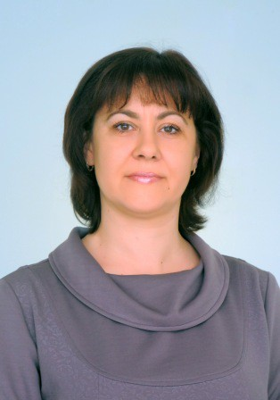
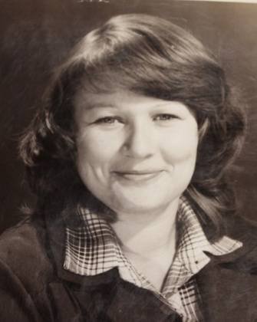
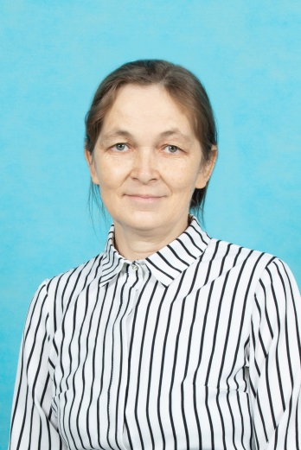
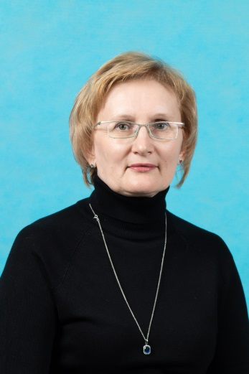
КОМАНДА ПРОЕКТА
Румынская Елена Васильевна
Казначеева Елена Анатольевна
Томинкина Нина Николаевна
заместитель директора по воспитательной работе
заместитель директора по учебно-воспитательной работе
директор МБОУ «Безруковская основная общеобразовательная школа»-
руководитель проекта
Кашкина Инна Николаевна
учитель
математики
Воронина Ирина Сергеевна
учитель
истории
Ткачук Вера Ивановна
учитель
начальных классов
Кусургашева Ирина Анатольевна
учитель
русского языка

Slide 3
Проект «Время терять – успеха не знать»
ЦЕЛЬ ПРОЕКТА : Организация рационального использования времени учителя предметника.
ЗАДАЧИ ПРОЕКТА:
1.На основе анализа определить суть ключевых понятий организуемого проекта;
2.Раскрыть сущность использования бережливых технологий ;
3.Актуализировать позицию участников проекта по использованию бережливых технологий;
4.Апробировать результаты проекта в форме проведения открытых образовательных и методических мероприятий.

Slide 4
ПАСПОРТ ПРОЕКТА «Время терять – успеха не знать»

Slide 5
ЭТАПЫ ПРОЕКТА
1 этап -подготовительный
Постановка цели и задач
Разработка паспорта проекта
Разработка плана мероприятий по проекту с указанием сроков и ответственных
Выход этапа – паспорт, план мероприятий, план-график работы творческой группы,
распределение обязанностей
2 этап- основной
Выполнение плана мероприятий всеми участниками проекта
3 этап- заключительный
Анализ выполненной работы, определение дальнейших перспектив
Оценка удовлетворённости сотрудников после внедрения улучшений

Slide 6
СРОКИ ПРОЕКТА
1. Согласование паспорта лин-проекта – «20» 11.2020 г.
2. Картирование текущего состояния (с «23»11.2020 г. по «25»12.2020 г.)
3. Анализ проблем и потерь (с «30»11.2020 г. по «14»12.2020г.)
4. Составление карты целевого состояния (с «14»12.2020г. по «25»12.2020 г.)
5. Разработка плана мероприятий (с «30»11.2020г. по «20»12.2020 г.)
6. Защита плана мероприятий (с «11»01.2021 г.
7. Внедрение улучшений (с «15»01.2021 г. по «20»02.2021 г.)
8. Мониторинг результатов (с «21»02.2021 г. по «22»04.2021г.)
9. Закрытие лин-проекта (с «25»04.2021 г.)
10. Мониторинг стабильности достигнутых результатов (с «25»04.2021 г. по «25»06.2021 г.)

Slide 7
В школе внедряются инструменты бережливого управления. 5S — популярная система организации рабочего места, разработанная в послевоенной Японии. Она выстроена на основе пяти принципов: Сортировка, Самоорганизация, Систематическая уборка, Стандартизация, Совершенствование. Данная система внедрена в нашей школе повсеместно: от рабочего места директора до рабочих мест учителей.

Slide 8
Ценности и принципы бережливых технологий Ориентация на сокращение всех видов потерь, под которыми понимаются любые действия, не добавляющие ценности, но расходующие время сотрудников и ресурсы организации.
Определение видов потерь: избыточная отчетность, обработка, ожидания, перегрузка, переделка и брак, незадействованный потенциал сотрудников.
Оптимизация текущих процессов в школе, исключение из них ненужных избыточных действий педагогов
Эффективное использование времени педагогов
Высвобождение времени для самообразования и творчества, повышение удовлетворенности педагогов.
ЭФФЕКТ

Slide 9
5 правил бережливого рабочего места
Избавиться от ненужного: убрать то, что не используется
Рабочие места нужно адаптировать под работу. Минимизируйте рабочую поверхность. Рабочее место начинает накапливать ненужные вещи, из-за этого необходимо больше времени тратить на уборку, что ведет к потере времени из-за избыточной обработки. Поэтому следует ограничить пространство. Приведите свободное пространство в соответствие с работой. На рабочем столе учителя должен быть компьютер, принтер, карандашная(органайзер), тетради (если есть) обучающихся систематизируются. Папки располагаются в контейнере для папок. Набор ручек: синяя, черная, красная и карандаш.
Каждая вещь на своем месте: расположить в удобном порядке то, что используется
Свет на рабочий стол учителя должен падать с левой стороны. Принтер располагается справа. Колонки – слева.
Поддерживать чистоту и порядок
Использовать стандарты
Содержимое ящиков тумбочки или стола учителя должно быть рассортировано. Верхний ящик – канцелярские принадлежности, средний ящик – документы для ежедневной работы, бумага, бланки и т.д., нижний ящик — личные вещи.
Совершенствуйте свое рабочее место.

Slide 10
Результативность работы
Работа в «Цифре» - перевод максимум документов в электронный формат. Материалы к урокам, классным часам и т. д. хранятся на рабочих компьютерах педагогов.

Slide 11
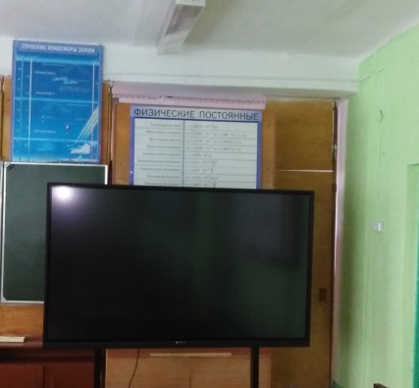
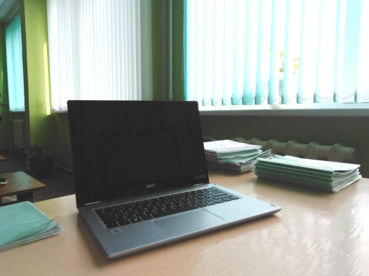
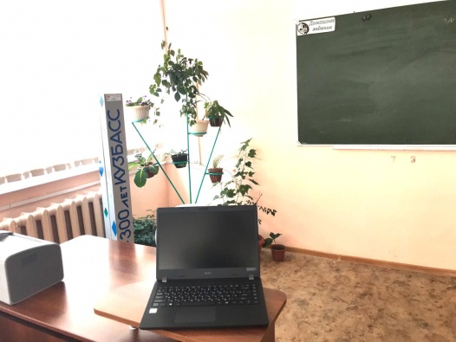
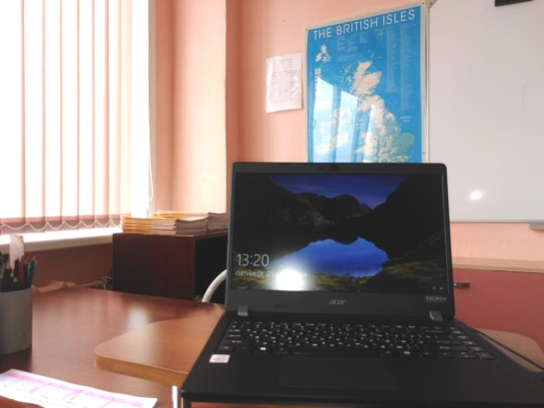
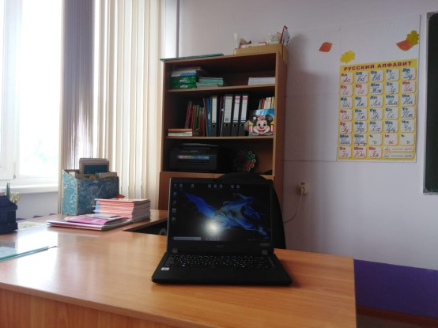
Результативность работы
С помощью «Рабочего места» учитель может:
— планировать уроки, используя дифференцированный подход в обучении;
— проводить наглядные и интерактивные уроки;
— для проведения уроков использовать готовые материалы или создавать собственные уроки (как на базе существующих, так и с нуля);
— использовать коллекцию медиа–объектов;
— накапливать собственную (авторскую) коллекцию медиа–объектов;
— обмениваться педагогической информацией с коллегами.

Slide 12
СПАСИБО ЗА ВНИМАНИЕ

